Slide 1

POUR UNE PENSEE REFLEXIVE
INCARNEE ET SENSIBLE
Créer, penser pour aller à la rencontre de soi , d’autrui et du monde

Slide 2
Ma demarche
Pour commencer les enfants assis en cercle autour d’une mappemonde reprennent en chœur une ritournelle gestuelle pour « penser comme « tous les habitants de la planète du pôle Nord au Pôle Sud »
Le déroulement d’un atelier diffère d’une séance à l’autre selon la question abordée.
L’atelier peut s’articuler autour d’une discussion à visée philosophique à partir d’un mot ou d’une question, d’une lecture, d’une écoute de chanson, d’une création vocale ou corporelle collective à partir d’une idée ou d’un mot.
Le temps de discussion à visée philosophique peut- être entrecoupé par des moments d’expression vocale et corporelle.
La proposition de jeux vocaux et corporels vient stimuler et enrichir la pensée créative des enfants ainsi que leurs compétences artistiques.
Le temps de création collective est l’axe majeur de la méthodologie . Chaque création est restituée au reste du groupe qui est invité à porter un jugement sur la production artistique.
La séance peut se décliner aussi autour d’un chant collectif-
L’improvisation corporelle occupe une place primordiale dans le dispositif.
Un temps de dessin conclut la séance sur un cahier qui permet de faire le lien d’une séance à l’autre.

Slide 3
Pour quel public ?
Atelier hors temps scolaire hebdomadaires de 6 à 8 ans / 9 à 11 ans / 12 à 15 ans au sein de l’Ecole de musique et de danse de la ville de Bezons .
Atelier intergénérationnel de 3 à 87 ans
Atelier en milieu scolaire toutes les classes en école élémentaire
Atelier ponctuel dans les centres sociaux, théâtre municipal , médiathèque, évènement festif municipal
L’ atelier intergénérationnel accueille 18 participants une fois tous les 15 jours . Il réunit les parents et les enfants, les tantes, et cinq participants du groupe séniors .
Une restitution en fin d’année scolaire permet de réunir tous les participants des ateliers « Art-Philo » de 3 à 90 ans soit une cinquantaine de participants;

Slide 4
L’ art-Philo POUR UNE PHILOSOPHIe INCARNEE ET SENSIBLE
Pour Gilles Deleuze, on peut penser avec des concepts, mais aussi avec des sensations » ». G. Deleuze
Dans cette méthodologie, la pratique artistique créative peut être considérée comme un exercice spirituel ( dans l’esprit de la Grèce antique ).
Elle vise à une transformation intérieure du sujet en formant son âme à travers la pratique artistique . ( questionnement, discernement, discipline, attention, persévérance, engagement, capacité de jugement ).
L’art est une manière de vivre qui vient se confondre avec la vie philosophique .
La création artistique suppose de pouvoir saisir les affects et les percepts pour créer des « images » qui donnent à penser.
L’Art devient une clinique comme la philosophie une médecine de l’âme contre la dureté de vivre : « La philosophie est un remède pour les blessures de l’âme » ( lettre à Lucilius, 16 )
La pratique artistique créative est une invitation à l’expérimentation, à l’aventure existentielle

Slide 5
La création artistique de L’ élan vital a La joie d’EXISTER
La pratique artistique créative permet à l’enfant de ressentir et d’expérimenter l’élan vital qui mobilise son corps et son esprit
Le processus créatif favorise l’ affirmation de la subjectivité de l’enfant .
L’expérience sensible propre à l’expérience artistique renvoie à l’enfant une image de lui-même différente de celle qu’il a dans la vie quotidienne à l’école, dans la cité ou dans sa famille.
La joie expérimentée et partagée avec ses pairs est une puissance qui libère la pensée
Le jeu et la création stimulent la pensée qui se fait vivante, vibrante, résonante
Créer c’est accéder à des devenirs ( animal-végétal- moléculaire-minéral) qui invitent à l’altérité
La créativité artistique collective permet aux enfants de partager une expérience commune traversée par le désir du bien commun

Slide 6
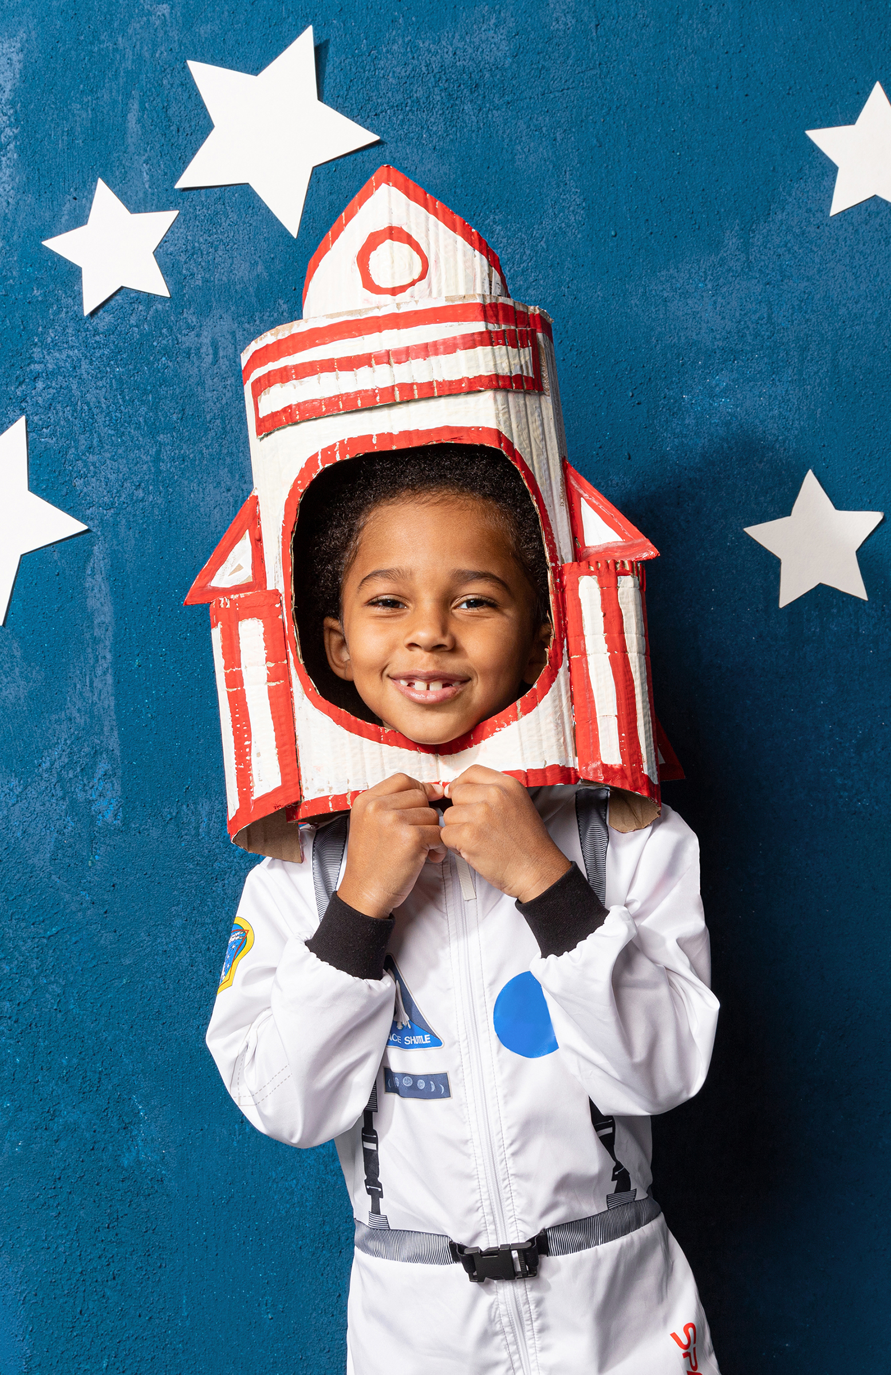
créer
Créer, c’est fabriquer des images qui donnent à penser
C’est organiser , agencer des signes
C’est prioriser la logique de la sensation sur la logique du sens
C’est revenir à l’expérience du jeu comme espace transitionnel entre la réalité et la vie intérieure psychique

Slide 7
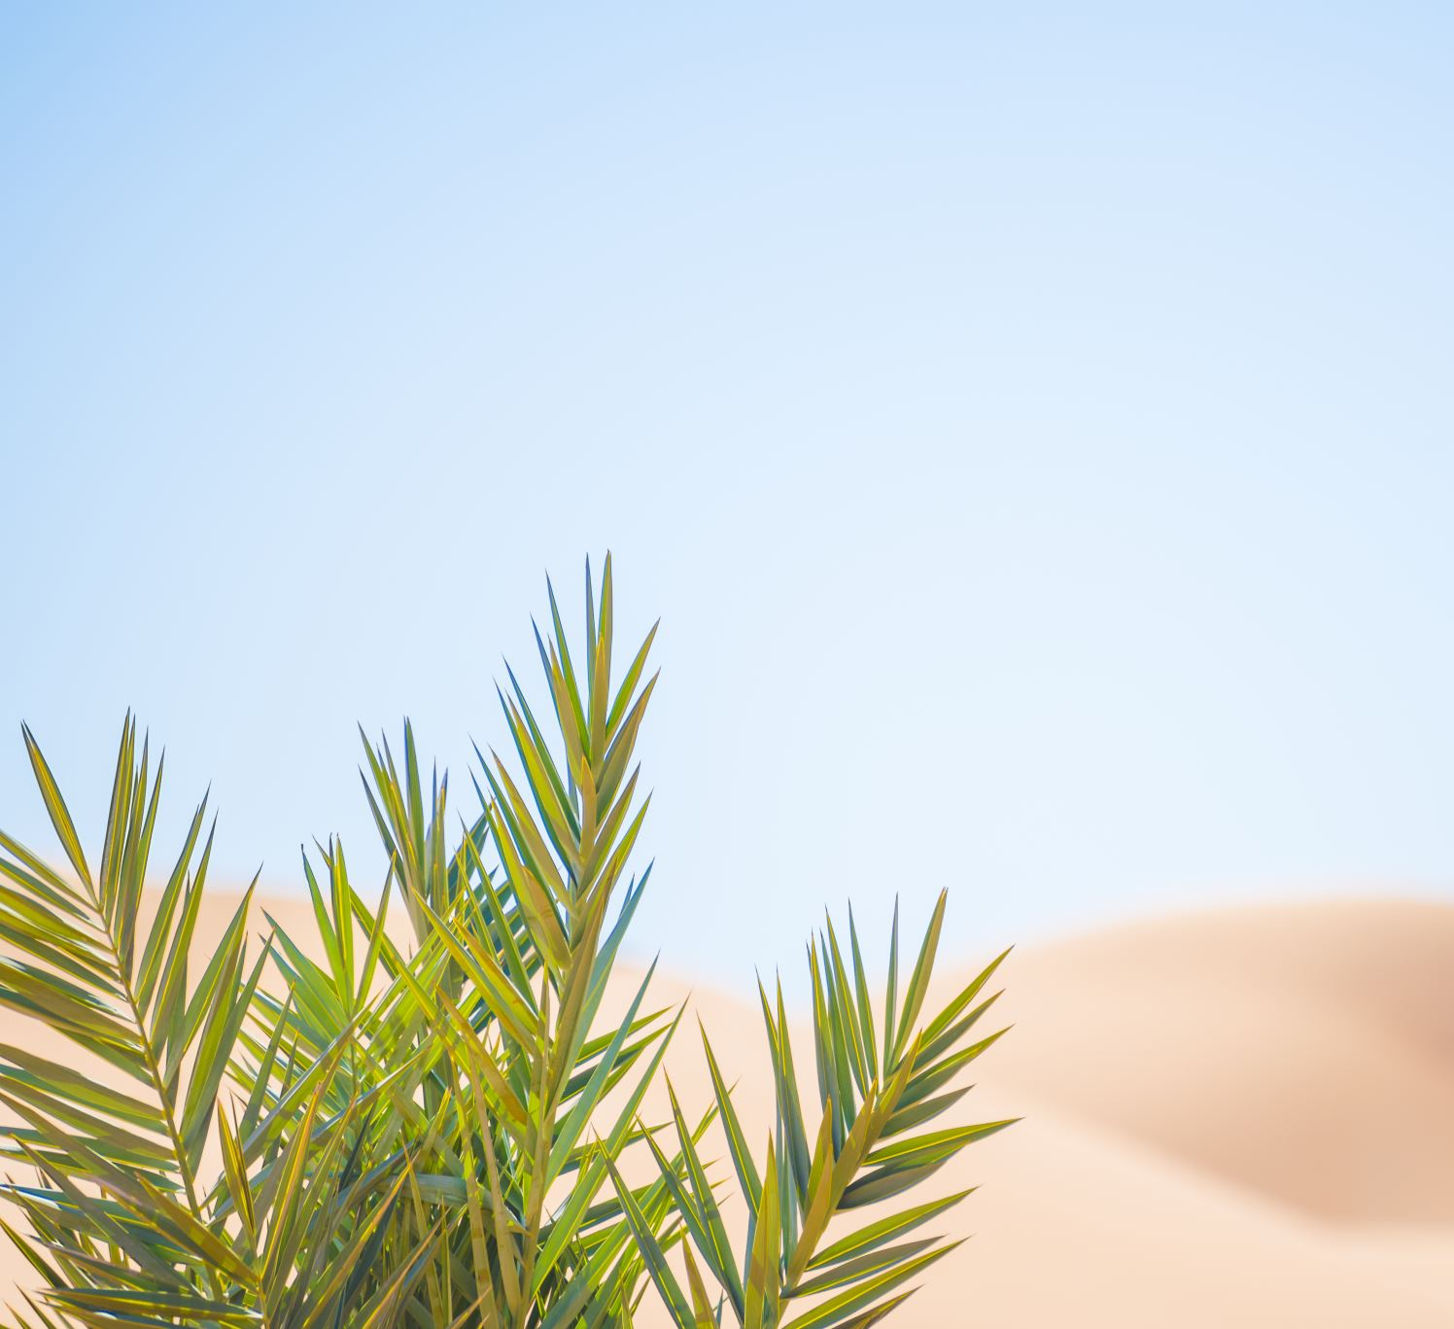
Des oasis de fraternité et de liberté
Créer ensemble c’est partager une experience commune qui humanise. ( mise en résonance intersubjective)
C’est se confronter à l’altérité et s’en enrichir.
C’est affirmer sa subjectivté tout en restant ouvert à celle des autres.
C’est éprouver la joie de s’exprimer sans craindre le jugement
C’est participer à la Grande Histoire de l’humanité

Slide 8
la création comme émancipation
La création est une résistance contre les forces d’aliénation qui réifient le vivant.
La création vocale et corporelle produit un nouveau type de subjectivation qui invite à exercer sa pensée critique.
Le processus créatif vient interroger les représentations habituelles et propose un autre regard sur soi, autrui et le monde .
Le processus créatif est une clinique de la société comme la philosophie est une médecine de l’âme humaine.

Slide 9
LA CREATION POUR ETHIQUE
La pratique artistique créative collective devient une éthique car elle oblige à la collaboration, à la solidarité, à la tolérance et à la bienveillance pour pouvoir réaliser une œuvre commune
L’ attention devient une vertu car elle permet de mieux comprendre autrui
Penser de façon sensible permet d’accéder à une congruence entre ce que l’on ressent, ce que l’on pense et ce que l’on fait .
La pratique artistique créative éveille en chaque individu une force existentielle qui vivifie le vivre ensemble
Développer l’écoute et l’attention écouter comme socle d’une éthique ériger u fondée sur la réciprocité et la vulnérabilité

Slide 10
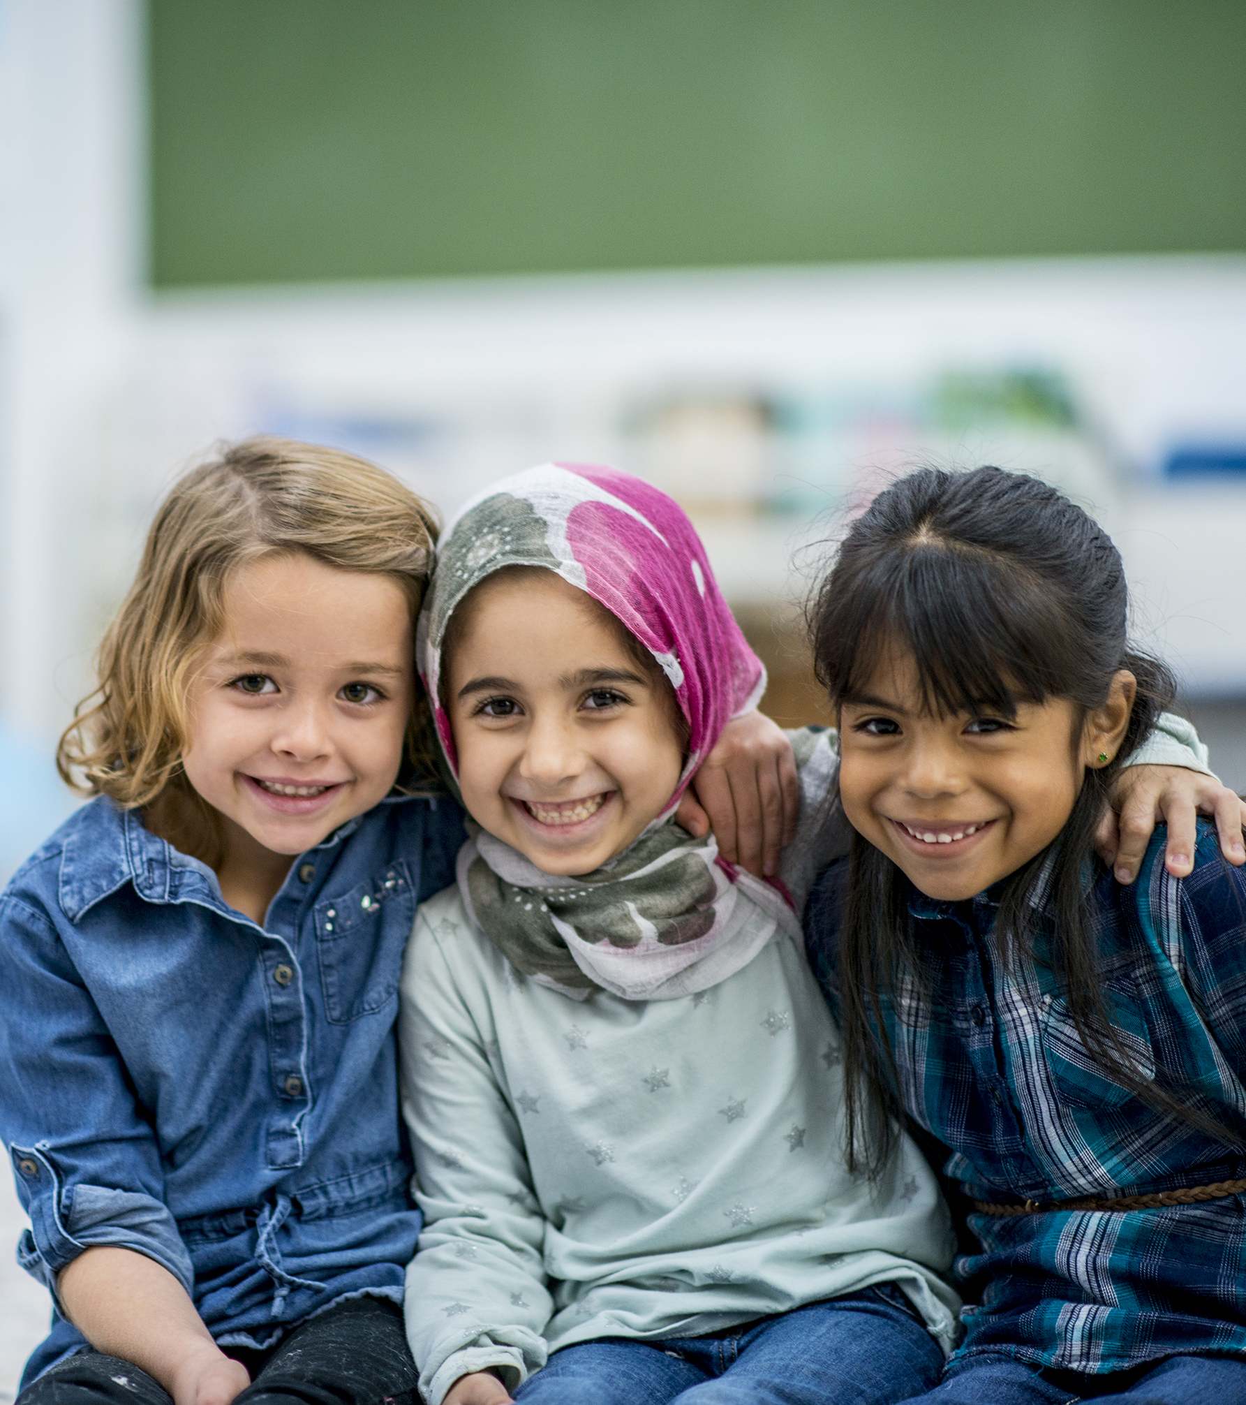
Le monde contemporain traversé par de multiples crises , nous oblige à reconsidérer notre façon d’habiter le monde.
Les ateliers “Art-Philo” ont pour objectif d’éveiller, d’entretenir chez chaque enfant un rapport sensible, créatif, poétique au monde.
La discussion à visée philosophique vient courronner l’experience artistique en ce sens que les mots par leur significance participent à une comprehension commune.
L‘expérience creative confère une épaisseur, une profondeur qui vient animer logos et le rend moins abstrait.
Il s’agit de proposer aux enfants un abord plus aisé et plus vivant à l’abstraction.
Apprendre à écouter devient une éthique fondée sur la réciprocité et la vulnérabilité.

